Slide 1
بررسی اثرات تنش سرما در گیاهان

Slide 2
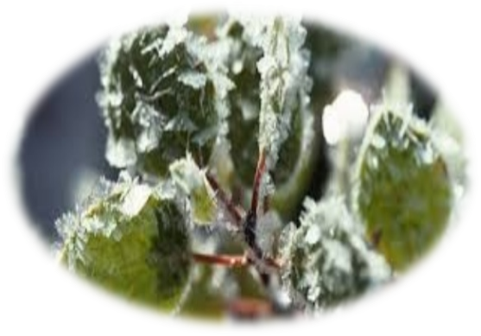
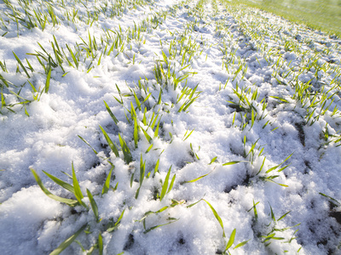
مقدمه
گیاهان زراعی در طول چرخه زندگی خود در معرض شرایط محیطی متنوع قرار می گیرند.
تنش سرما (cold stress)، که می تواند به صورت تنش سرما (chilling) (0-15 درجه سانتی گراد) و تنش یخبندان (freezing) (<0°C) طبقه بندی شود یک فاکتور عمده زیست محیطی است که رشد، بهره وری و توزیع جغرافیایی محصولات زراعی را محدود می کند (Zhu et al. 2007).
بسیاری از گونه های منشا گرمسیری یا نیمه گرمسیری در اثر دمای پایین غیر یخبدان آسیب می بینند یا از بین می روند و نشانه های مختلفی از آسیب های سرمازدگی مانند کلروز، نکروز یا عقب ماندگی رشد را نشان می دهند. در مقابل، گونه های تحمل کننده ی سرما می توانند در چنین دماهای سردی رشد کنند (Sanghera et al., 2011).

Slide 3
آسیب های ناشی از تنش سرما
کاهش جوانه زنی (غلات بهتر از سایر گیاهان در دمای پایین جوانه می زنند (Coffman 1923)).
کاهش رشد گیاه
نرخ بالای مرگ و میر
باروری کم سنبله (Cook et al., 2004).
از دست رفتن عملکرد
اثر تنش سرما بر تولید گرده و تشکیل دانه
سرمای ناگهانی مانع از رسیدن قند به گرده می شود. بدون قند هیچ نشاسته ای وجود ندارد که انرژی را برای جوانه زدن گرده ها فراهم کند. و بدون گرده، گرده افشانی نمی تواند رخ دهد، در نتیجه، دانه ای تولید نمی شود (Oliver et al., 2005).

